Slide 1

ESPERANDO A LOS COMPAÑEROS
Sesión 13 · comenzamos en unos minutos
Abre tu portafolio y tu archivo de Figma. Hoy le sumas una página hecha con Bootstrap.
CURSO DE DISEÑO WEB
01 / 44

Slide 2
CURSO DE DISEÑO WEB
Bootstrap y su sistema de grillas
<div class="row g-4">
<div class="col-md-6 col-lg-4">
…
</div>
</div>
SESIÓN 13
Framework · CDN · Reboot · container, row y col · puntos de quiebre · medianiles
DOCENTE
Ing. Dagner Anibal Chuman Lluen
02 / 44

Slide 3

03 / 44

Slide 4

04 / 44

Slide 5

05 / 44

Slide 6
De dónde venimos
REPASO
Tu portafolio está completo: diseño, estilos, movimiento y versión móvil. Todo escrito a mano.
Ya tienes
Hoy sumas
Cuatro páginas con su CSS propio, hecho regla por regla.
Flexbox y Grid para repartir columnas (sesión 10).
Media queries, clamp() y auto-fit (sesión 12).
Un framework: Bootstrap 5.3, desde un CDN.
Su grilla de 12 columnas y sus puntos de quiebre.
Una quinta página, Cursos, hecha con esa grilla.
Lo que hace distinta a esta sesión
Hasta hoy escribías cada regla. Con Bootstrap, miles de reglas ya están escritas y probadas: tú eliges cuáles usar poniendo clases en el HTML. Tu CSS sigue mandando en lo que lo hace tuyo.
06 / 44

Slide 7
¿Qué vas a lograr hoy?
LOGROS DE APRENDIZAJE
1
Explicar
Qué es un framework de CSS y qué trae Bootstrap.
2
Instalar
Enlazar Bootstrap desde un CDN, en el orden correcto.
3
Convivir
Resolver los choques entre el Reboot de Bootstrap y tu CSS.
4
Maquetar
Repartir una página en filas y 12 columnas con row y col-*.
5
Adaptar
Cambiar las columnas según el ancho con col-md-* y col-lg-*.
07 / 44

Slide 8
Cómo se reparten las 4 horas
AGENDA
01
¿Qué es un framework?
Bootstrap: qué trae, cuándo conviene.
20 min
02
Instalar Bootstrap
El CDN, el orden de las hojas y el Reboot.
30 min
03
La grilla
container, row y las 12 columnas.
40 min
04
Puntos de quiebre y medianiles
col-md, col-lg, g-4, offset y anidar.
35 min
—
Descanso
15 min
05
Figma: la guía de columnas
12 columnas, Margen 80 y Medianil 24.
25 min
06
Práctica: la página Cursos
cursos.html y cursos.css con la grilla.
55 min
08 / 44

Slide 9

Frameworks
BLOQUE 01
En este bloque
01
Qué es un framework
02
Qué trae Bootstrap
03
Cuándo conviene y cuándo no
09 / 44

Slide 10
¿Qué es un framework?
01 · FRAMEWORKS
Un conjunto de código ya escrito y probado que usas como base para no empezar de cero.
Sin framework (sesiones 09 a 12)
Con un framework
Escribes cada regla: colores, columnas, botones.
Todo es tuyo y sabes por qué está ahí.
Lleva más tiempo y hay que probar cada pantalla.
Usas clases ya hechas: row, col-lg-4, btn.
Responsivo y probado en muchos navegadores.
Escribes menos CSS; tu trabajo es combinar y ajustar.
Bootstrap nació en Twitter en 2011 y hoy es el framework de CSS más conocido. Es gratuito y de código abierto. Usamos la versión 5.3, que no necesita jQuery.
10 / 44

Slide 11
Qué trae Bootstrap
01 · FRAMEWORKS
Seis piezas. Hoy usas las dos primeras; la sesión 14, las demás.
1
Reboot
2
Grilla
3
Utilidades
Su propio reinicio de estilos: márgenes, letra y listas parecidos en todos los navegadores.
Filas de 12 columnas que cambian según el ancho. Hoy.
Clases de una sola propiedad: mb-3, text-center, d-flex.
4
Componentes
5
JavaScript
6
Iconos
Tarjetas, botones, avisos, acordeones, ventanas y menús ya diseñados.
Hace funcionar los componentes que se abren y se cierran.
Bootstrap Icons: una colección aparte, de más de 2000 iconos.
Todo está documentado en getbootstrap.com, con ejemplos que puedes copiar.
11 / 44

Slide 12
¿Cuándo conviene?
01 · FRAMEWORKS
Un framework es una herramienta, no una obligación.
A favor
En contra
Rapidez: una página responsiva en minutos.
Un equipo entero escribe con las mismas clases.
Documentación y ejemplos para casi todo.
Muchos sitios con Bootstrap se parecen entre sí.
Pesa: unos 230 KB de CSS (31 KB comprimidos).
Trae su estilo: a veces hay que ganarle a sus reglas.
Por eso aprendiste CSS primero: para entender qué hace cada clase de Bootstrap y poder cambiarla. col-lg-4 es Flexbox; g-4 es gap; un punto de quiebre es una media query.
12 / 44

Slide 13

Instalar Bootstrap
BLOQUE 02
En este bloque
01
El enlace desde el CDN
02
integrity y crossorigin
03
El orden de las hojas
04
El Reboot y tu cabecera
13 / 44

Slide 14
El enlace desde el CDN
02 · INSTALAR BOOTSTRAP
Un CDN entrega archivos públicos muy rápido. No descargas nada: lo enlazas.
<link rel="stylesheet"
href="https://cdn.jsdelivr.net/npm/bootstrap@5.3.8/dist/css/bootstrap.min.css"
integrity="sha384-sRIl4kxILFvY47J16cr9ZwB07vP4J8+LH7qKQnuqkuIAvNWLzeN8tE5YBujZqJLB"
crossorigin="anonymous" />
href
Bootstrap 5.3.8, la hoja minificada: sin espacios ni comentarios.
→
Cópialo de getbootstrap.com
integrity
La huella del archivo. Si alguien lo alterara, el navegador no lo usa.
→
Una letra distinta y no carga
crossorigin
Permite comprobar la huella de un archivo de otro sitio.
→
Siempre anonymous
Sin internet en clase: descarga Bootstrap, guarda bootstrap.min.css en assets/css/ y enlázalo con una ruta relativa.
14 / 44

Slide 15
Bootstrap va primero
02 · INSTALAR BOOTSTRAP
Con la misma especificidad gana la regla escrita al final: así tu diseño ajusta a Bootstrap.
1
bootstrap.min.css
Reboot, grilla, utilidades y componentes
Las tres páginas, tres combinaciones
index.html: global, header, index.
Páginas interiores: global, header, contenido.
cursos.html: Bootstrap, global, header, cursos.
La página Cursos no enlaza contenido.css: sus reglas para button o article chocarían con los componentes de la sesión 14.
2
global.css
Tus tokens de Figma, tu reinicio y tu letra
3
header.css
Tu cabecera y tu pie
4
cursos.css
Lo propio de la página Cursos
15 / 44

Slide 16
El Reboot descuadra tu cabecera
02 · INSTALAR BOOTSTRAP
Bootstrap le da margen al h1 y sangría a las listas con selectores de etiqueta (0-0-1).
/* header.css · bloque 6 */
header h1,
header ul,
footer ul,
footer p {
margin: 0;
padding: 0;
}
Con el Reboot: el nombre y el menú suben y el menú se corre.
¿Por qué no basta tu reinicio con *? el reinicio de global.css usa * (0-0-0) y pierde contra h1 (0-0-1), aunque esté después. header h1 (0-0-2) sí gana.
Con el bloque 6 de header.css: centrados en la línea, como en Figma.
16 / 44

Slide 17
La grilla
BLOQUE 03
En este bloque
01
Contenedor, fila y columnas
02
Las 12 columnas
03
Columnas automáticas
04
Más de 12: baja de línea
17 / 44

Slide 18
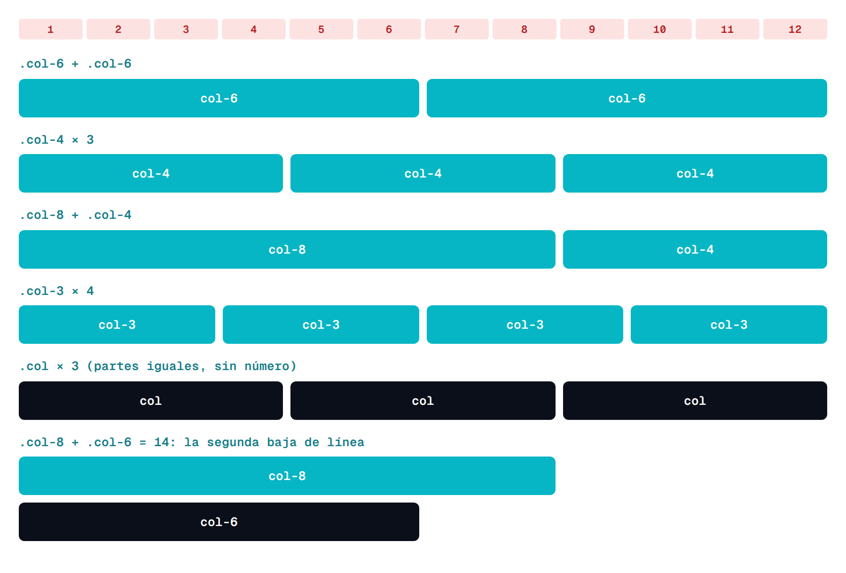
Contenedor, fila y columnas
03 · LA GRILLA
Siempre en este orden. Una fila tiene 12 columnas: el número de la clase dice cuántas ocupa cada hijo.
<div class="container">
<div class="row">
<div class="col-8">…</div>
<div class="col-4">…</div>
</div>
</div>
container: limita el ancho y centra.
row: una fila flex de 12 columnas.
col-*: cuántas columnas ocupa.
18 / 44

Slide 19
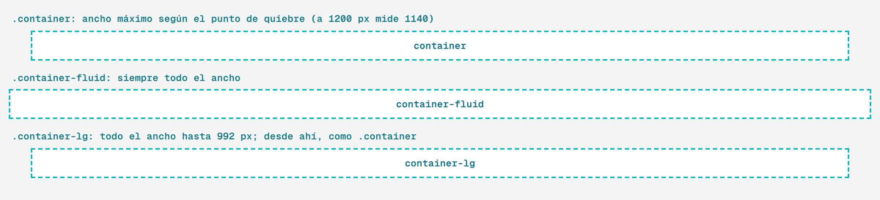
Tres tipos de contenedor
03 · LA GRILLA
El contenedor es la caja que envuelve a las filas. Sin él, la fila sobresale 12px por cada lado.
.container
Un ancho máximo para cada punto de quiebre: 540, 720, 960, 1140 y 1320px.
→
Un proyecto nuevo
.container-fluid
Siempre todo el ancho de la ventana.
→
Un panel o un mapa
.container-lg
Todo el ancho hasta 992px; desde ahí, como .container.
→
Mezcla de los dos
19 / 44

Slide 20
En tu portafolio, main es el contenedor
03 · LA GRILLA
Tus márgenes de Figma son 80. Bootstrap usaría 60 a 1440px. Manda Figma.
/* cursos.css · bloque 1 */
main {
max-width: 1440px;
margin: 0 auto;
padding: 6.25rem 5rem; /* 100 y 80 de Figma */
}
/* y adentro, directamente, cada row */
Por qué funciona
Una row tiene márgenes de −12px a cada lado.
Sus columnas, 12px de relleno: el texto vuelve a quedar en el borde.
El padding de 80 de main absorbe esos 12px: nada sobresale.
En un proyecto nuevo, usa .container. En tu portafolio, main ya hace ese trabajo desde la sesión 10, con los márgenes de tu diseño.
20 / 44

Slide 21
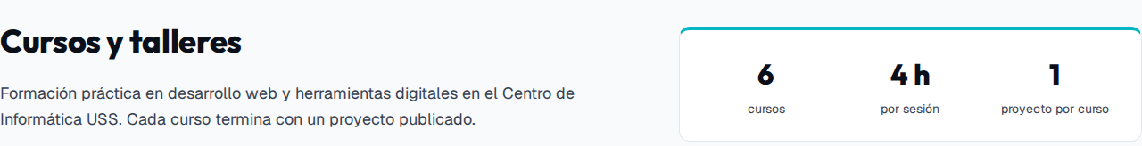
La primera fila: 7 + 5 = 12
03 · LA GRILLA
Desde 992px, el texto ocupa 7 columnas y las cifras 5. En pantallas menores, cada una ocupa la fila entera.
<div class="row g-4 align-items-center">
<div class="col-lg-7">
<h2>Cursos y talleres</h2>
<p>Formación práctica…</p>
</div>
<div class="col-lg-5">
<aside class="cifras">
<div class="row row-cols-3 g-3"> … </div>
</aside>
</div>
</div>
align-items-center: la fila es flex; centra en vertical.
row-cols-3: una fila anidada; cada col mide un tercio.
g-4: el medianil de 24px.
21 / 44

Slide 22
Puntos de quiebre y medianiles
BLOQUE 04
En este bloque
01
Celular primero
02
sm, md, lg, xl y xxl
03
Varias clases en una columna
04
Los medianiles g-*
05
offset, row-cols y order
22 / 44

Slide 23
Seis tamaños, celular primero
04 · PUNTOS DE QUIEBRE
Una clase sin punto de quiebre vale siempre. Con punto de quiebre, vale desde ese ancho hacia arriba.
(sin nombre)
Desde 0px · col-12
→
El celular
sm
Desde 576px · col-sm-6
→
Celular girado
md
Desde 768px · col-md-6
→
Tablet vertical
lg
Desde 992px · col-lg-4
→
Tu punto de quiebre de tablet (sesión 12)
xl
Desde 1200px · col-xl-3
→
Laptop
xxl
Desde 1400px · col-xxl-2
→
Tu diseño de 1440
Es una media query con min-width (sesión 12): por eso Bootstrap es celular primero.
23 / 44

Slide 24
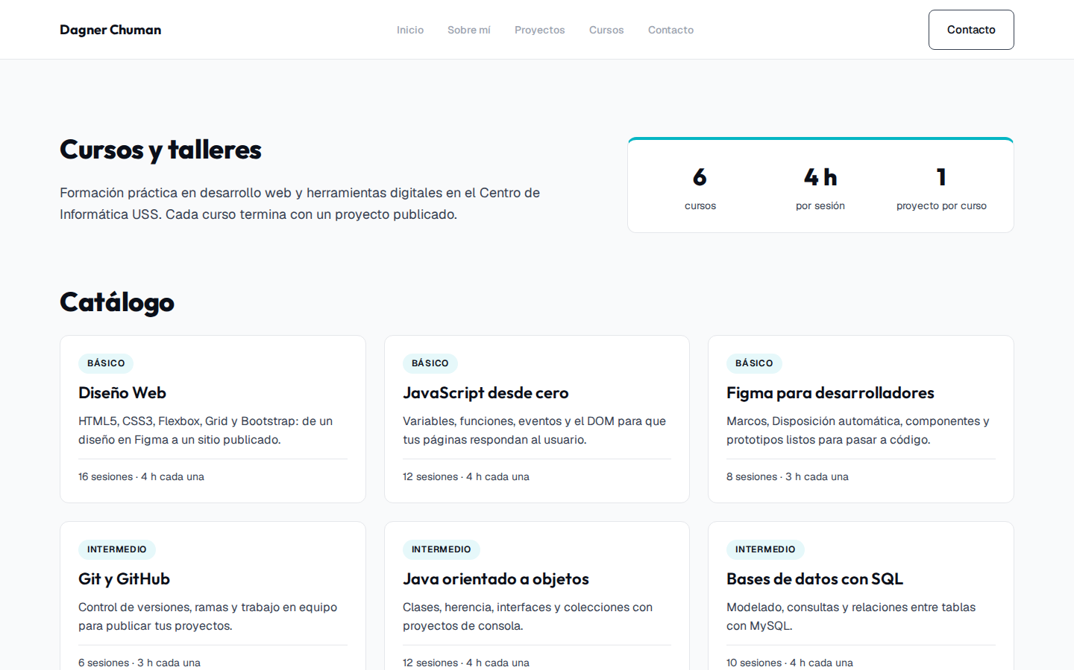
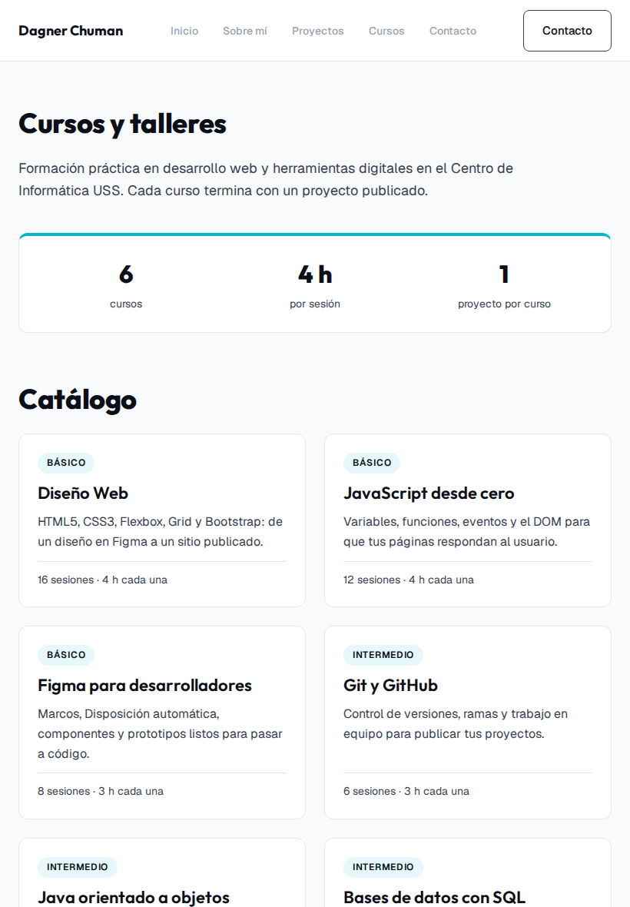
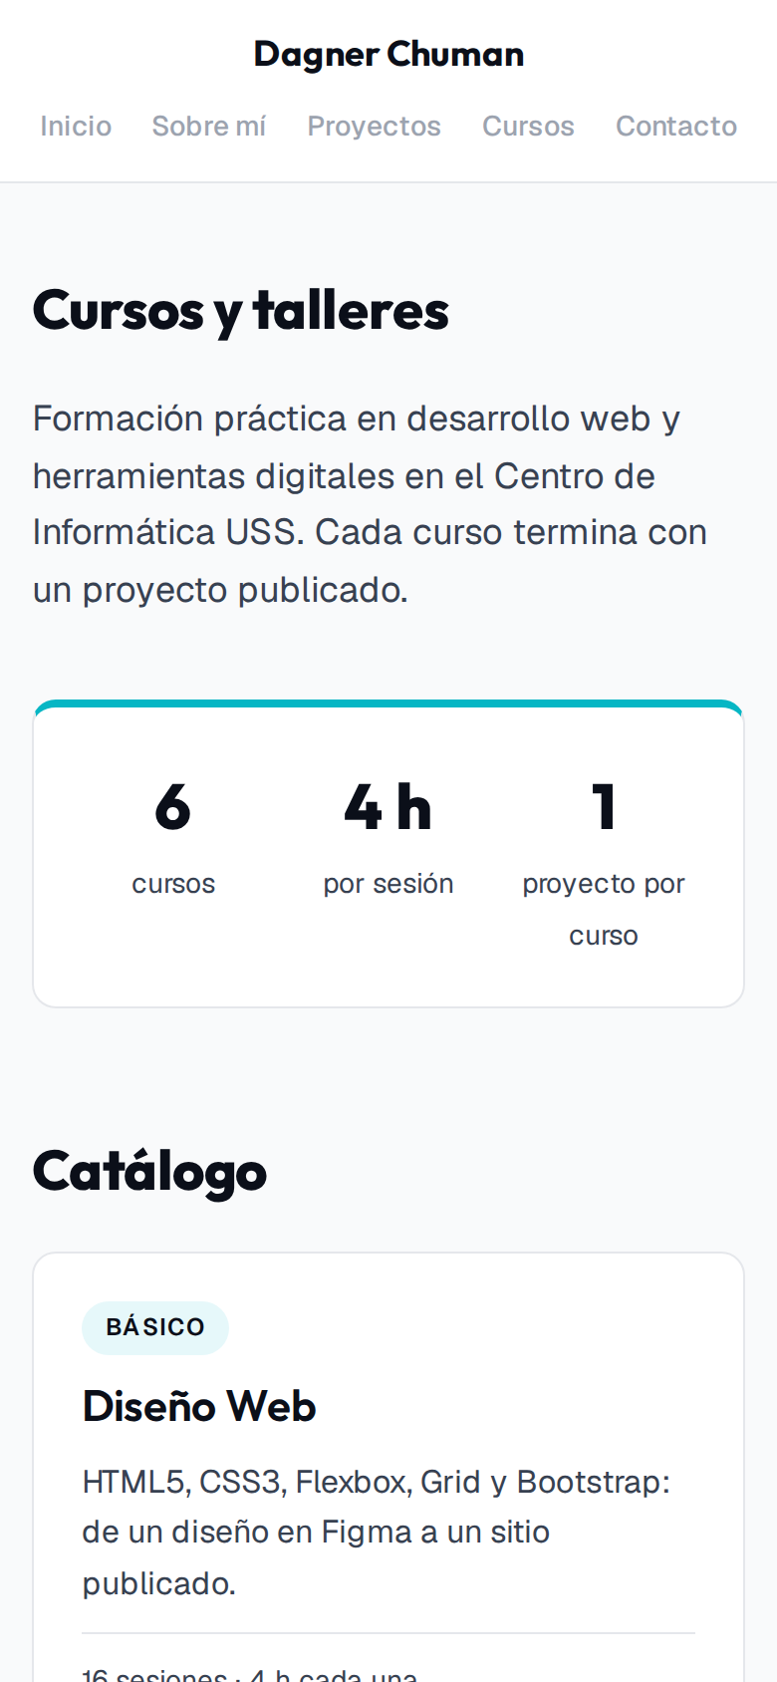
Varias clases en una columna
04 · PUNTOS DE QUIEBRE
Se leen de izquierda a derecha, del celular al escritorio.
<div class="col-12 col-md-6 col-lg-4"> <!-- 1 por fila · 2 desde 768px · 3 desde 992px -->
1440 px · 3 por fila
820 px · 2 por fila
390 px · 1 por fila
24 / 44

Slide 25
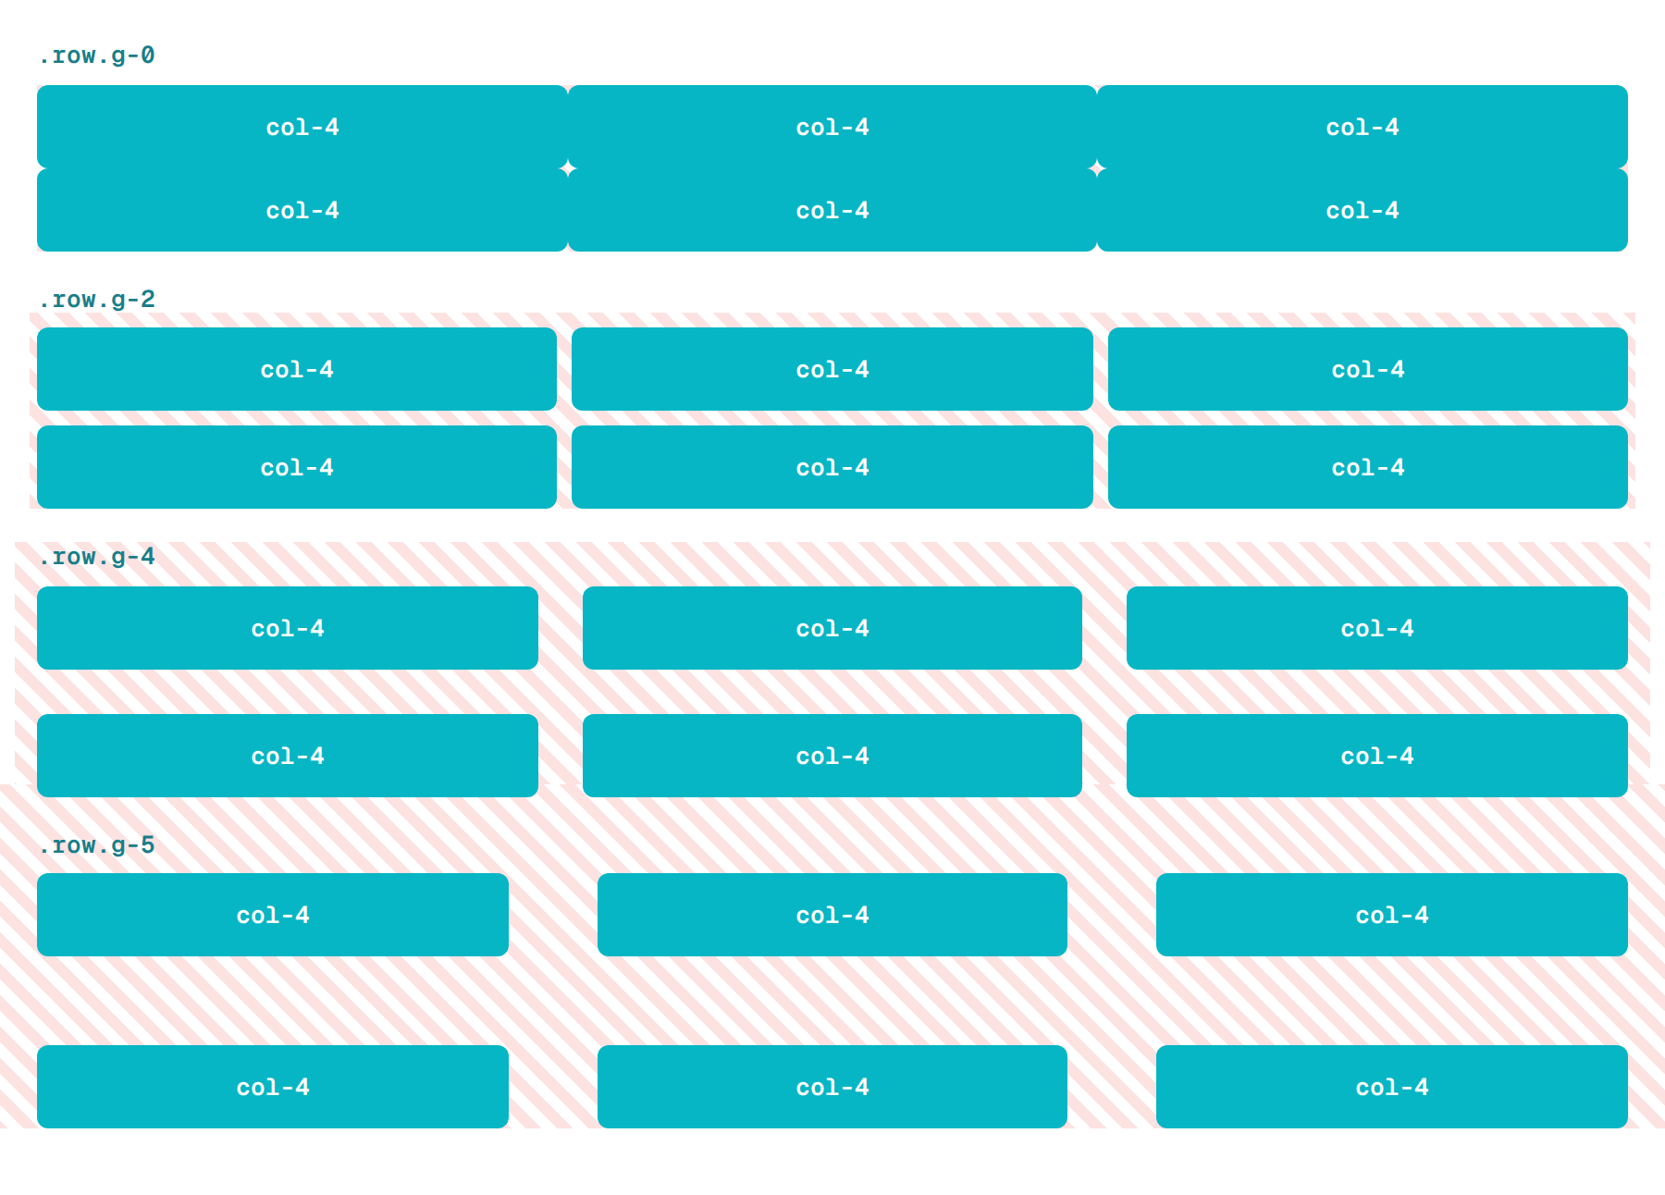
Los medianiles: g-0 a g-5
04 · MEDIANILES
La separación entre columnas y entre filas. Va en la row, no en las columnas.
g-0
0
g-1
4px
g-2
8px
g-3
16px
g-4
24px: tu Medianil de Figma
g-5
48px
gx-* · gy-*
Solo horizontal o solo vertical
25 / 44

Slide 26
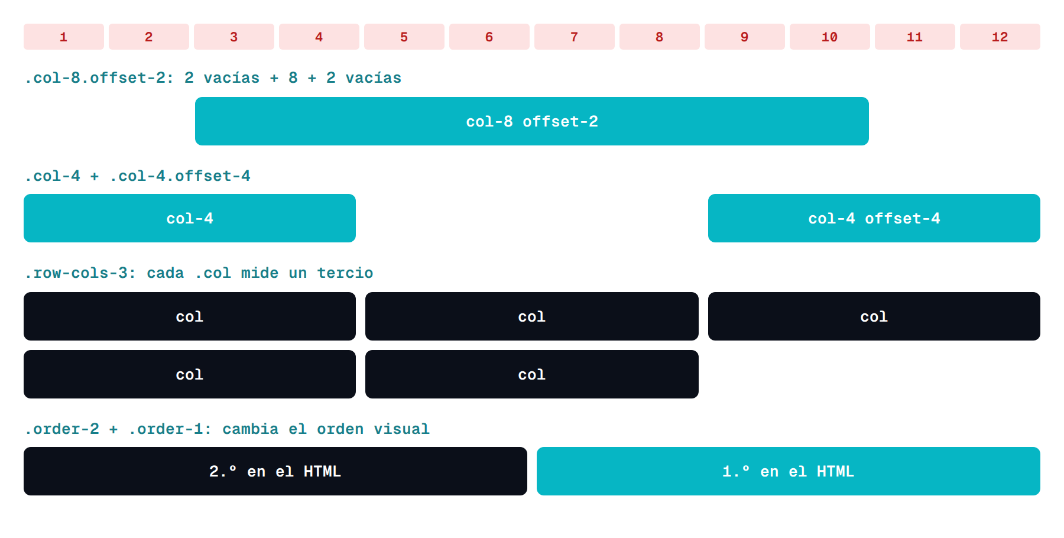
offset, row-cols y order
04 · MÁS HERRAMIENTAS
Para dejar columnas vacías, repartir sin números y cambiar el orden visual.
offset-lg-2: deja 2 columnas vacías a la izquierda. El llamado de tu página: col-lg-8 offset-lg-2.
row-cols-3: cada col de la fila mide un tercio. Tus cifras.
order-lg-1: cambia el orden visual. El teclado y el lector de pantalla siguen el HTML.
26 / 44

Slide 27
Tu CSS Grid o la grilla de Bootstrap
04 · COMPARACIÓN
Los dos resuelven lo mismo. Cambia dónde se escribe.
Sesión 12 · CSS
Sesión 13 · Bootstrap
.projects-grid {
display: grid;
grid-template-columns:
repeat(auto-fit, minmax(min(100%, 360px), 1fr));
}
<div class="row g-4">
<div class="col-12 col-md-6 col-lg-4">
…
</div>
</div>
Las columnas se deciden en el CSS, por el ancho mínimo de cada tarjeta.
Las columnas se deciden en el HTML, por el punto de quiebre de la pantalla.
Por dentro, Bootstrap es Flexbox: una row es display: flex con flex-wrap: wrap, y col-lg-4 es un ancho de 33.33 %.
27 / 44

Slide 28
DESCANSO · 15 MINUTOS
Al volver ponemos la guía de 12 columnas en Figma y construimos la página Cursos.
28 / 44

Slide 29

29 / 44

Slide 30
En Figma hoy: la guía de columnas y la página Cursos
05 · FIGMA
Ampliación del manual. Cada clic está en la Guía de Figma de la sesión.
1
Guía de 12 columnas
2
Guía de 4 columnas
3
Cursos en el menú
En mi-portafolio: Columnas, Estirar, Margen 80 y Medianil 24.
En mi-portafolio-movil: Margen 16 y Medianil 24.
Duplica el texto Proyectos en nav-links y escribe Cursos.
4
El marco nuevo
5
course-card
6
Comprueba
Duplica la página, llámala mi-portafolio-cursos y deja solo cabecera y pie.
Diseña una tarjeta, hazla componente y pega 6 instancias en dos filas.
Cada tarjeta ocupa 4 columnas; el llamado, 8 centradas.
Mostrar u ocultar la guía: Ctrl + Shift + 4 (en Mac, Ctrl + G).
30 / 44

Slide 31
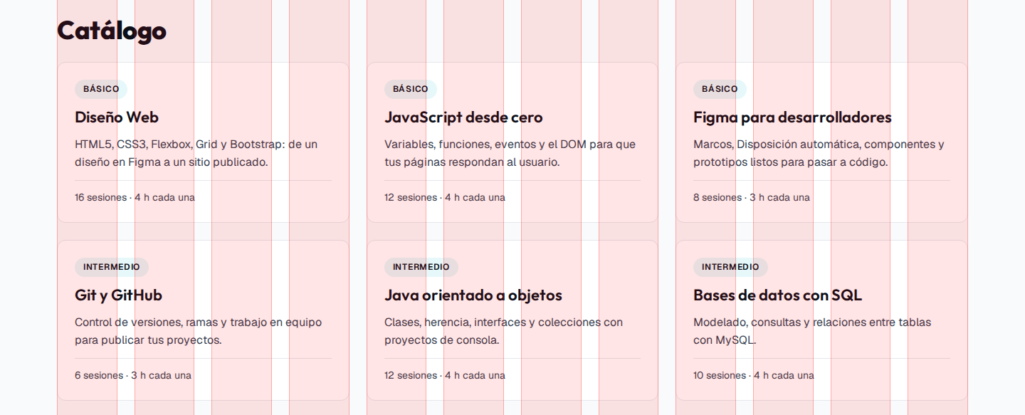
Cada tarjeta ocupa 4 columnas
05 · FIGMA
La guía de Figma sobre tu página publicada: las columnas rojas coinciden con las tarjetas.
4 columnas + 3 medianiles = 410.67. Es col-lg-4: tres tarjetas por fila.
31 / 44

Slide 32
De la guía de columnas a las clases
05 · FIGMA
Cuenta columnas en Figma y escribe el número en la clase.
En Figma
En Bootstrap
Guía de 12 columnas, Margen 80
→
main como contenedor + una .row por sección
Medianil 24 · Espacio 24 entre tarjetas
→
.row.g-4
intro-text de 7 columnas · cifras de 5
→
.col-lg-7 · .col-lg-5
course-card de 4 columnas, 3 por fila
→
.col-12.col-md-6.col-lg-4
paso de 3 columnas, 4 por fila
→
.col-12.col-sm-6.col-lg-3
llamado de 8 columnas, centrado
→
.col-lg-8.offset-lg-2
Guía de 4 columnas del marco móvil
→
col-12: todo a lo ancho en el celular
32 / 44

Slide 33
Construimos juntos: el head y la primera fila
06 · PRÁCTICA
cursos.html. Pasos 0 al 2 de la guía de código.
1
Copia
La cabecera y el pie de mis-proyectos.
<head>
…
<link rel="stylesheet" href="https://cdn.jsdelivr.net/…/bootstrap.min.css"
integrity="sha384-…" crossorigin="anonymous" />
<link rel="stylesheet" href="assets/css/global.css" />
<link rel="stylesheet" href="assets/css/header.css" />
<link rel="stylesheet" href="assets/css/cursos.css" />
</head>
<main>
<section class="cursos-intro">
<div class="row g-4 align-items-center">
<div class="col-lg-7"> … </div>
<div class="col-lg-5"> … </div>
</div>
</section>
2
Enlaza
Bootstrap primero, desde el CDN.
3
Reboot
El bloque 6 de header.css.
4
main
El bloque 1 de cursos.css.
5
Fila
col-lg-7 y col-lg-5 con g-4.
6
Prueba
Estrecha la ventana bajo 992px.
33 / 44

Slide 34
Construimos juntos: el catálogo
06 · PRÁCTICA
Seis tarjetas, tres por fila. Paso 3 de la guía de código.
1
Fila
Una sola row con g-4.
<section aria-labelledby="titulo-catalogo">
<h2 id="titulo-catalogo">Catálogo</h2>
<div class="row g-4">
<div class="col-12 col-md-6 col-lg-4">
<article class="curso">
<p class="curso-nivel">Básico</p>
<h3>Diseño Web</h3>
<p>HTML5, CSS3, Flexbox, Grid y Bootstrap…</p>
<p class="curso-meta">16 sesiones · 4 h cada una</p>
</article>
</div>
<!-- … cinco tarjetas más … -->
</div>
</section>
2
Columnas
col-12 col-md-6 col-lg-4.
3
Tarjeta
article.curso con su CSS.
4
Alto
height: 100% iguala la fila.
5
Copia
Seis tarjetas, una por curso.
6
Prueba
1440, 820 y 390 px.
34 / 44

Slide 35
Ahora tú: pasos, cifras y llamado
06 · PRÁCTICA
Tienes 25 minutos. Pasos 4 al 6 de la guía de código.
1
Los pasos
2
Sin sangría
3
Las cifras
Un ol con row g-4 y cuatro li con col-12 col-sm-6 col-lg-3.
El bloque 5 de cursos.css: padding-left: 0 en .pasos.
Una fila anidada row row-cols-3 g-3 con tres col.
4
El llamado
5
El menú
6
Valida
col-lg-8 offset-lg-2: 8 columnas centradas.
El enlace Cursos en las cinco páginas, en la cabecera y en el pie.
cursos.html y cursos.css en el W3C. Publica en Netlify.
Si terminas antes: prueba order-lg-2 en una fila y mira qué pasa al estrechar la ventana.
35 / 44

Slide 36
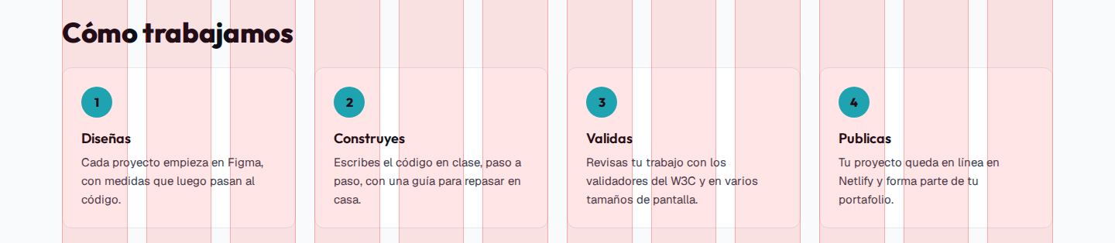
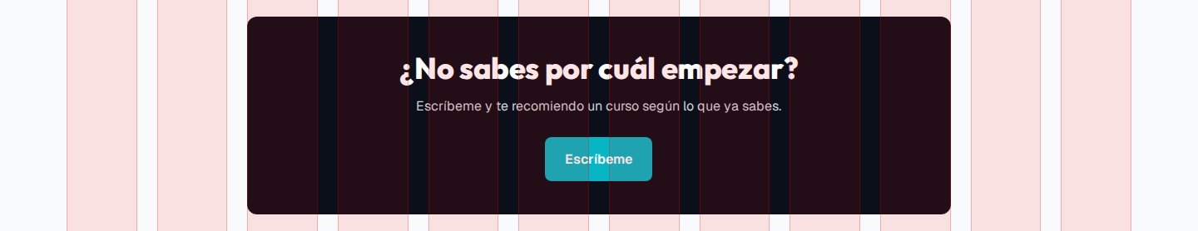
Compruébalo con las columnas encima
06 · PRÁCTICA
4 pasos de 3 columnas y un llamado de 8, con 2 vacías a cada lado.
36 / 44

Slide 37

37 / 44

Slide 38
Autoevaluación
NIVELADOR
Marca mentalmente cada punto. Si dudas en alguno, pregunta ahora.
Sé explicar qué es un framework y qué trae Bootstrap.
Enlazo Bootstrap desde el CDN con integrity y crossorigin.
Sé por qué Bootstrap va antes que mis hojas de estilo.
Sé por qué el Reboot descuadró la cabecera y cómo lo resolví.
Pongo cada col-* dentro de una row, y la row dentro de un contenedor.
Sé leer col-12 col-md-6 col-lg-4 del celular al escritorio.
Sé que g-4 mide 24px y va en la row.
Puedo centrar un bloque con offset y anidar una fila.
38 / 44

Slide 39
Espacio de consultas
NIVELADOR
¿Qué parte quedó menos clara?
¿No carga?
¿Una debajo?
¿Barra lateral?
¿Y mi CSS?
Enlacé Bootstrap y no cambia nada.
Las columnas quedan apiladas en escritorio.
Aparece desplazamiento horizontal.
¿Bootstrap reemplaza todo lo que hice?
Cuando la grilla no sale
Revisa en este orden: que Bootstrap cargue (pestaña Network), que cada col-* esté dentro de una row, que la clase esté bien escrita (col-lg-4, con guiones) y que la row esté dentro de un contenedor con padding.
39 / 44

Slide 40

40 / 44

Slide 41
Tarea de la sesión
ACTIVIDAD
Forma parte del 40 % de participación en clases [P].
Consigna
Indicaciones de entrega
Crea cursos.html con Bootstrap desde el CDN y la cabecera de tu portafolio.
Arma la presentación (7 + 5) y el catálogo en 1, 2 y 3 columnas.
Agrega los pasos, las cifras anidadas y el llamado con offset.
Añade el enlace Cursos en las cinco páginas.
En Figma: la guía de 12 columnas y el marco mi-portafolio-cursos.
1
Subir la URL publicada al Aula Virtual.
2
Adjuntar captura del validador W3C sin errores.
3
El envío es obligatorio dentro del plazo establecido.
4
Se registra en ClassDojo como participación en clase.
41 / 44

Slide 42

42 / 44

Slide 43
Puntos clave de la sesión
RESUMEN
✓
Un framework trae código probado: Bootstrap 5.3 da Reboot, grilla, utilidades y componentes.
✓
Bootstrap se enlaza desde un CDN, con integrity y crossorigin, antes que tus hojas.
✓
Su Reboot puede ganarle a tu reinicio: header h1 (0-0-2) lo resuelve.
✓
La grilla: contenedor › row › col-*, con 12 columnas por fila.
✓
Celular primero: col-12 col-md-6 col-lg-4 se lee del celular al escritorio.
✓
El medianil g-4 mide 24px, como el de tu guía de Figma.
✓
offset-* deja columnas vacías; row-cols-* reparte sin números.
✓
La guía de columnas de Figma te dice el número de cada clase col-*.
43 / 44

Slide 44
Hacia dónde vamos
ORIENTADOR
Tu portafolio ya usa un framework. Lo que viene.
SESIÓN 12
SESIÓN 13
SESIÓN 14
SESIÓN 15
SESIÓN 16
Responsive
Bootstrap
Bootstrap
Proyecto
Examen
Media queries y el Taller TA2.
Introducción y su sistema de grillas.
Componentes, utilidades y tema.
El proyecto integrador.
Examen final (30 %).
Para la sesión 14: trae cursos.html funcionando. Le pondremos tarjetas, un acordeón, una ventana de inscripción y los colores de tu Figma.
Ing. Dagner Anibal Chuman Lluen
44 / 44

